Slide 1
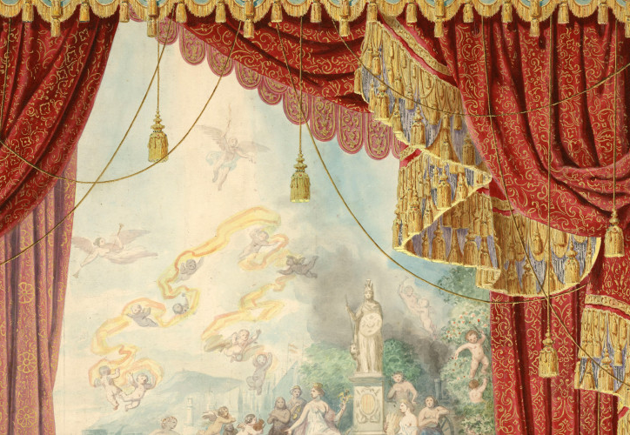
OCOM Théâtre
Florence Isoz
Anne-Victoire Morard

Slide 2
Buts généraux
Culture générale
Expression orale
Confiance en soi
Ecoute
Improvisation
Développement du côté artistique
Lieux culturels
Visites et rencontres

Slide 3
Pour qui ?
Peu importe si ...
… je ne suis pas un bon élève...
… je n'ai pas confiance en moi...
… je n'ai jamais fait de théâtre avant...
… j'ai peur à l'idée de me retrouver devant un public...
… je ne sais pas si je vais réussir à apprendre un texte...

Slide 4
Pour qui ?
Ce qui compte, c'est ...
... je veux m'investir à 100% dans un projet de théâtre !
... je veux m’exprimer d’une autre manière !
... je veux de me dépasser en montant sur scène !
... je veux découvrir tous les métiers liés au théâtre !
... j’aime me glisser dans un rôle !

Slide 5
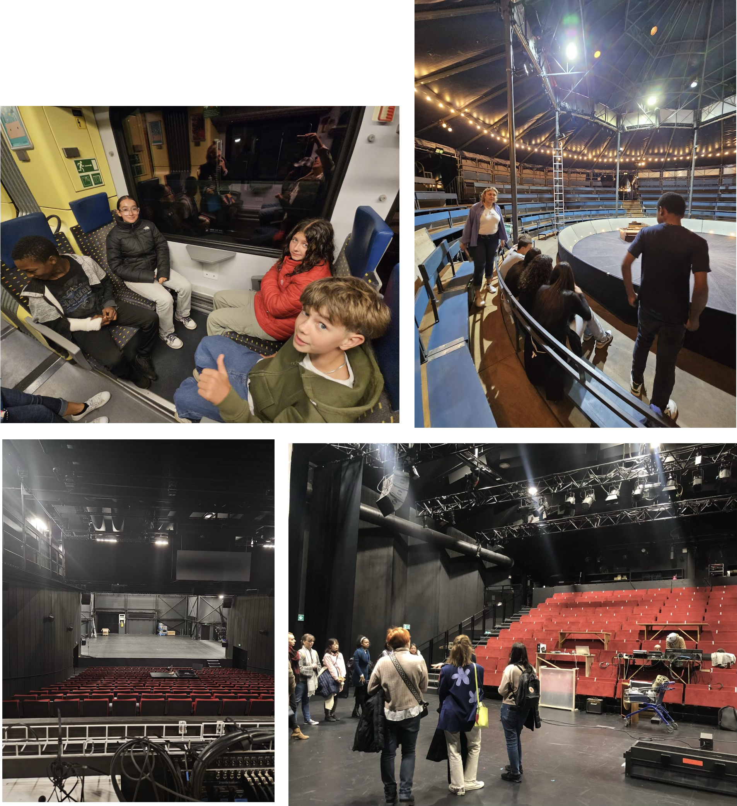
Programme
Histoire du théâtre
Découverte de la comédie et de la tragédie
Découverte des métiers du théâtre (comédiens ou technique)
Apprendre à mettre en scène un spectacle

Slide 6

Spectacle
Tous les ans : un nouveau spectacle ! Collaboration avec les deux chœurs et l'orchestre Une semaine de camp artistique pour la préparation du spectacle

Slide 7

Spectacle
Tous les ans : un nouveau spectacle ! Collaboration avec les deux chœurs et l'orchestre Une semaine de camp artistique pour la préparation du spectacle

Slide 8

Spectacle
Tous les ans : un nouveau spectacle ! Collaboration avec les deux chœurs et l'orchestre Une semaine de camp artistique pour la préparation du spectacle

Slide 9
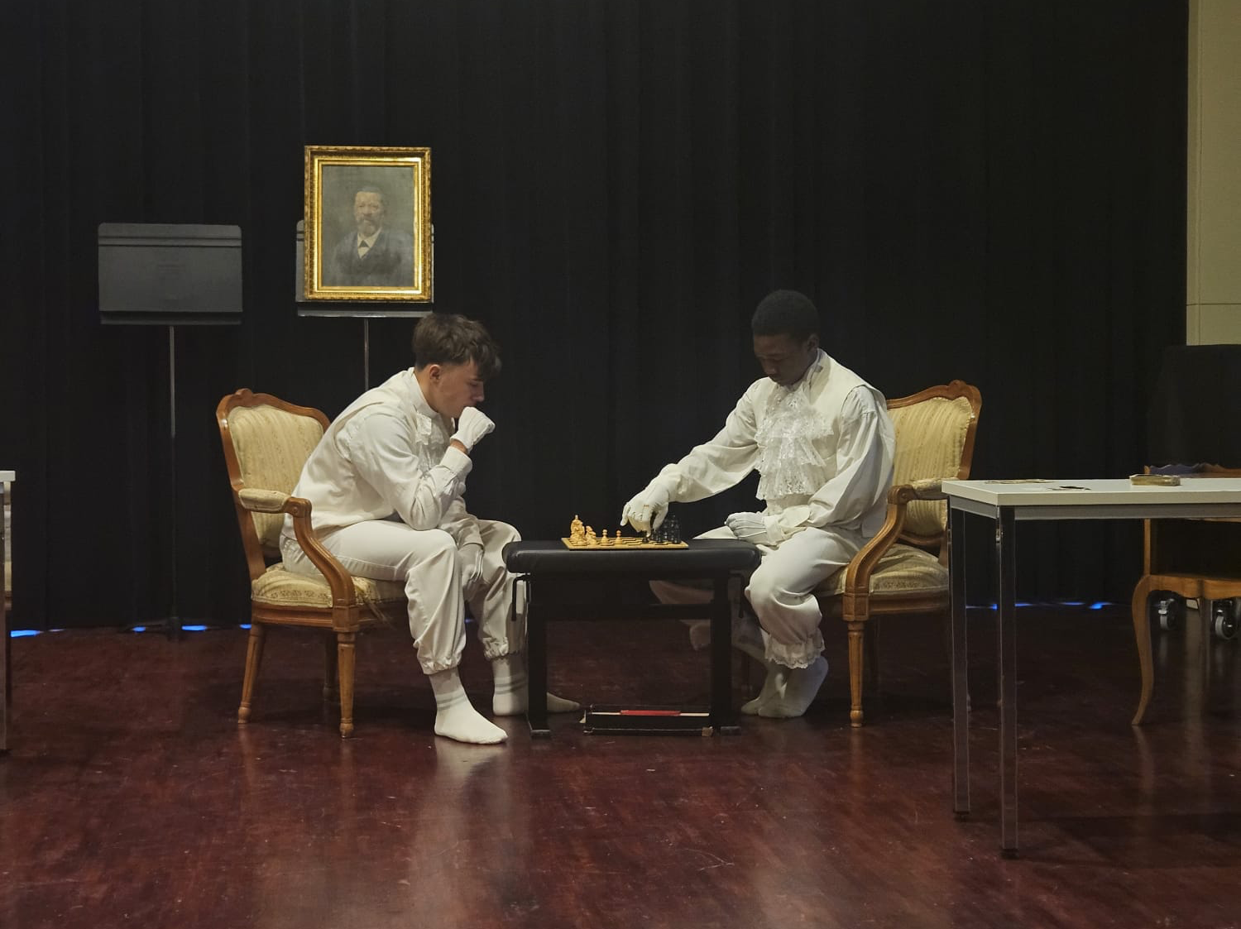
Spectacle
Tous les ans : un nouveau spectacle ! Collaboration avec les deux chœurs et l'orchestre Une semaine de camp artistique pour la préparation du spectacle

Slide 10
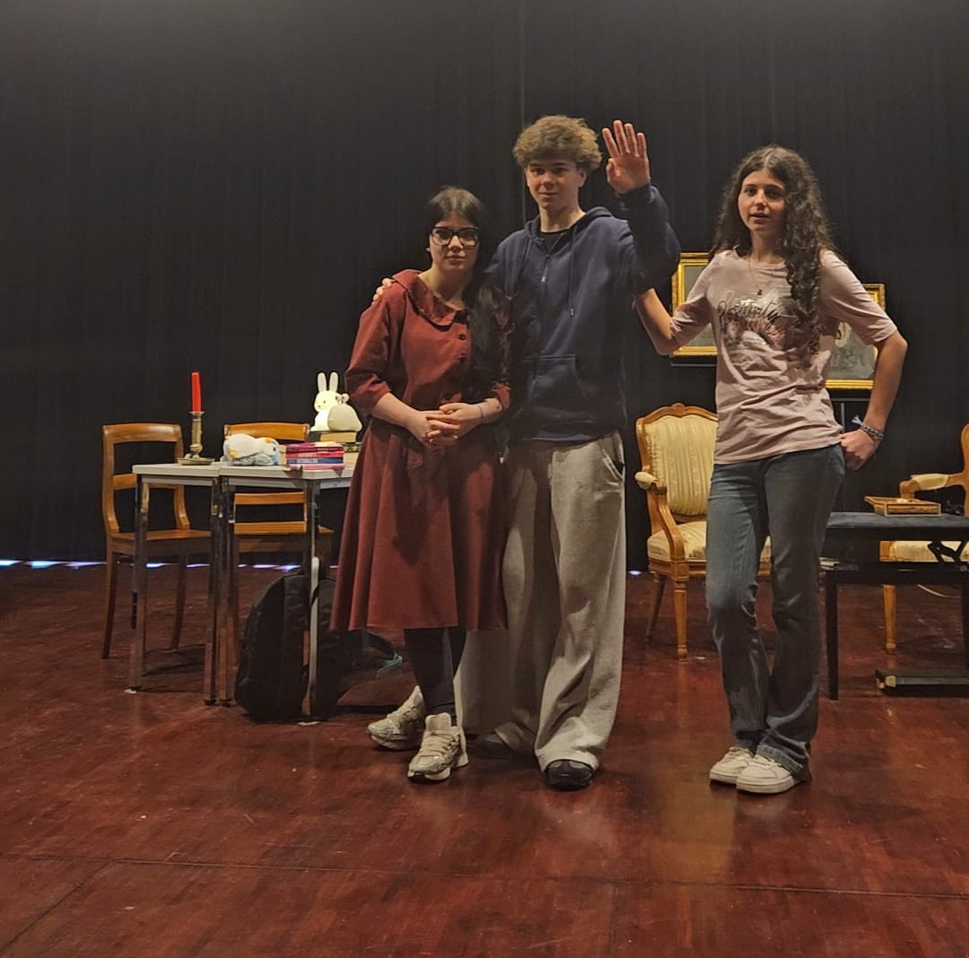
Spectacle
Tous les ans : un nouveau spectacle ! Collaboration avec les deux chœurs et l'orchestre Une semaine de camp artistique pour la préparation du spectacle

Slide 11
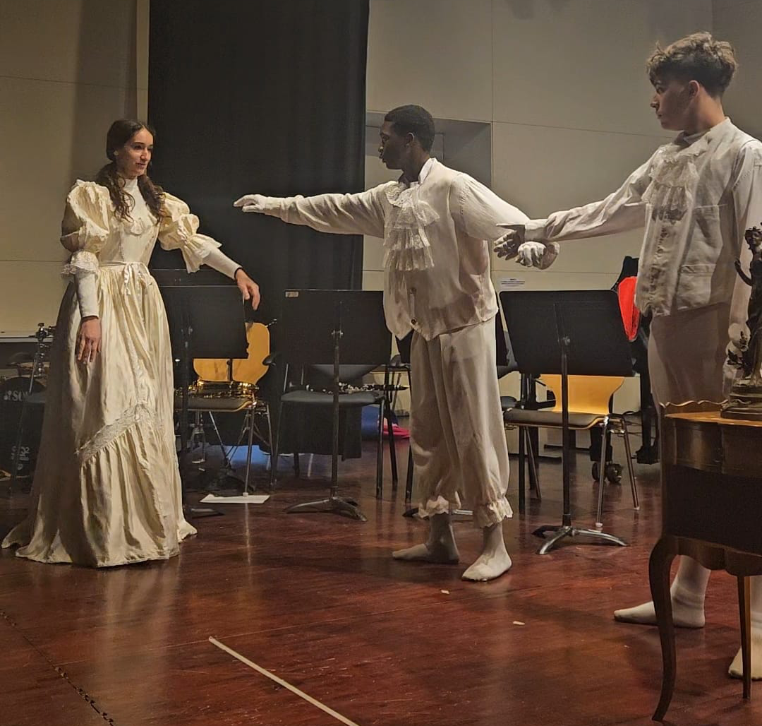
Spectacle
Tous les ans : un nouveau spectacle ! Collaboration avec les deux chœurs et l'orchestre Une semaine de camp artistique pour la préparation du spectacle

Slide 12
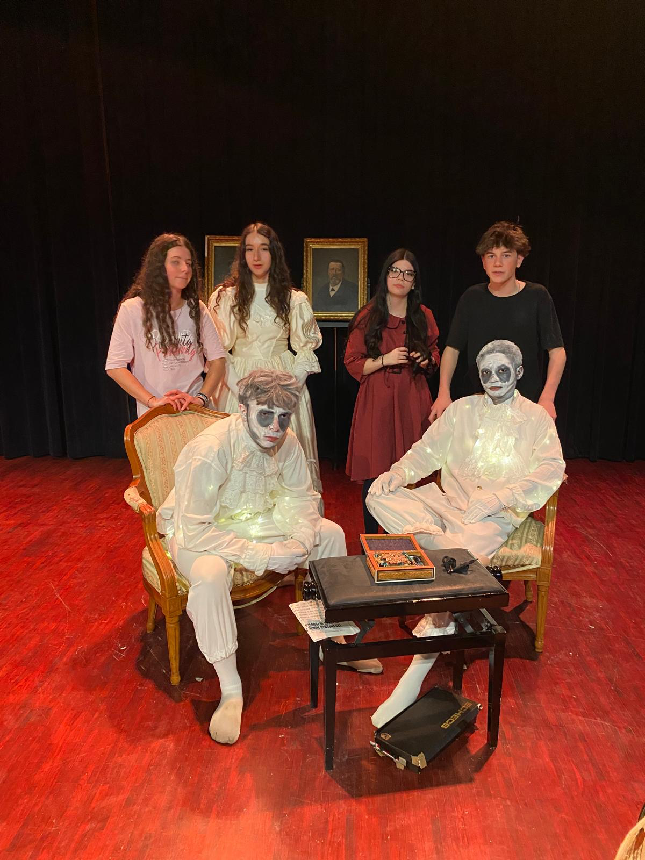
Spectacle
Tous les ans : un nouveau spectacle ! Collaboration avec les deux chœurs et l'orchestre Une semaine de camp artistique pour la préparation du spectacle

Slide 13
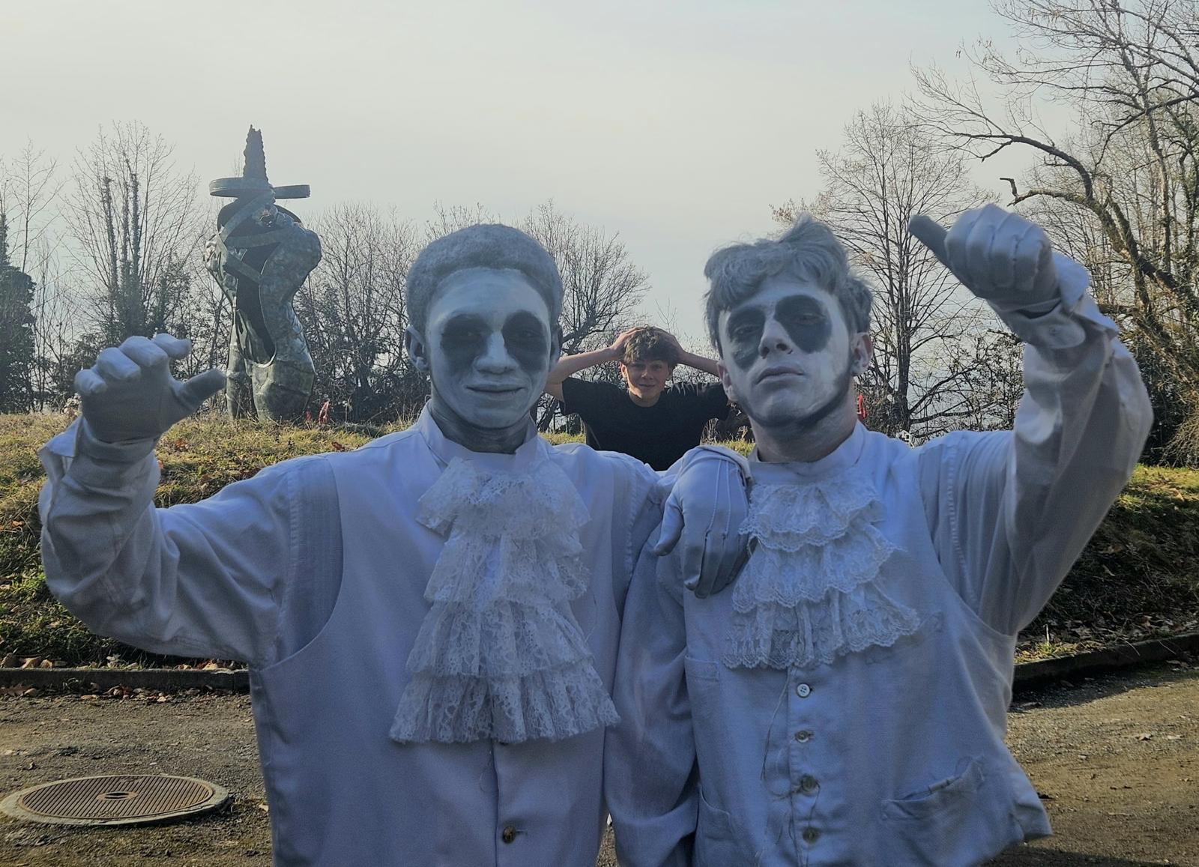
Spectacle
Tous les ans : un nouveau spectacle ! Collaboration avec les deux chœurs et l'orchestre Une semaine de camp artistique pour la préparation du spectacle

Slide 14
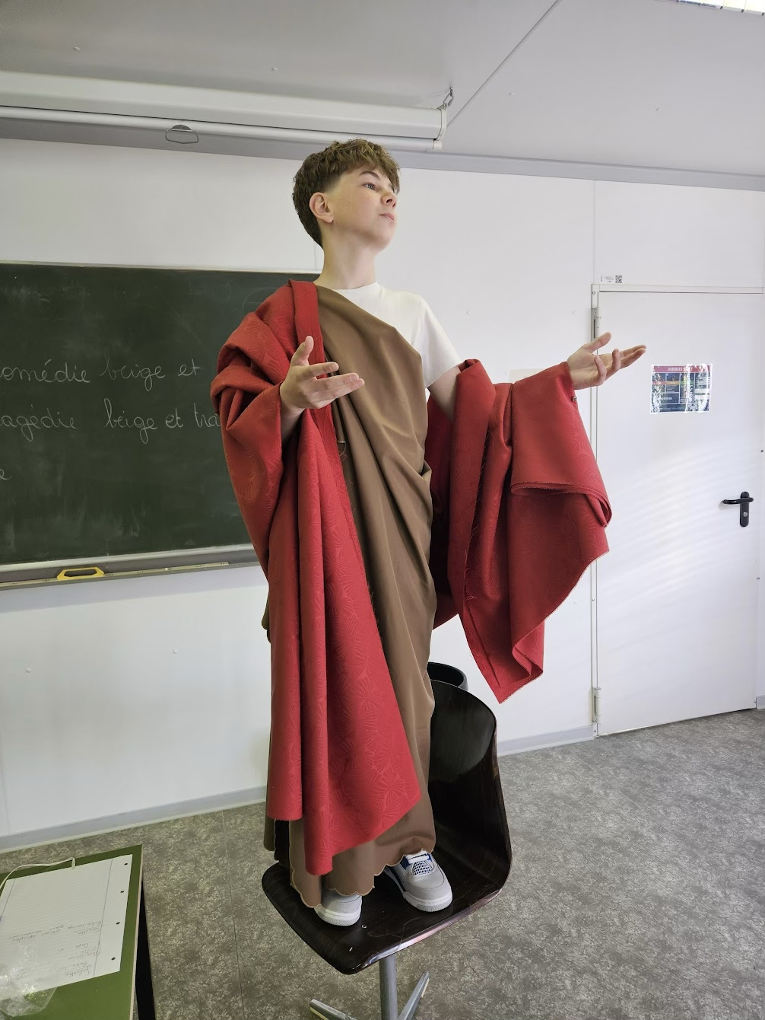
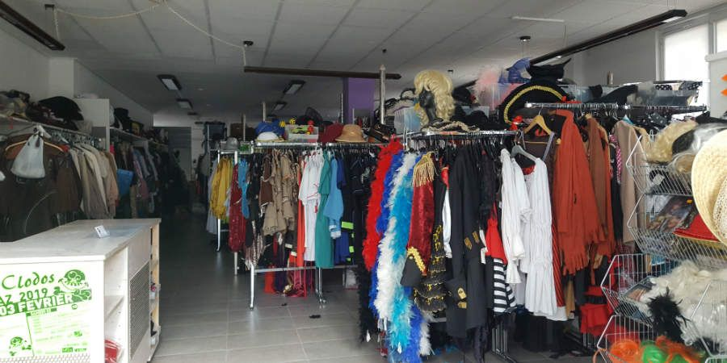
Spectacle
Travail en commun sur la mise en scène et les costumes : les élèves sont mis à contribution, tous leurs avis sont pris en compte et cela se fait progressivement...

Slide 15
Objectif examen
L'examen se prépare tout au long du deuxième semestre de la 11ème : Il se concentre sur le choix d'une scène à présenter dans un dossier puis sur scène. Dossier Partie théorie : présentation de l'auteur, de la pièce. Partie mise en scène : choix des accessoires, des costumes et de la mise en scène.

Slide 16
Objectif examen
L'examen se prépare tout au long du deuxième semestre de la 11ème : Il se concentre sur le choix d'une scène à présenter dans un dossier puis sur scène. Oral Théâtre de l'Odéon Jouer la scène (par binôme) et discussion autour du dossier qui a été fait.

Slide 17
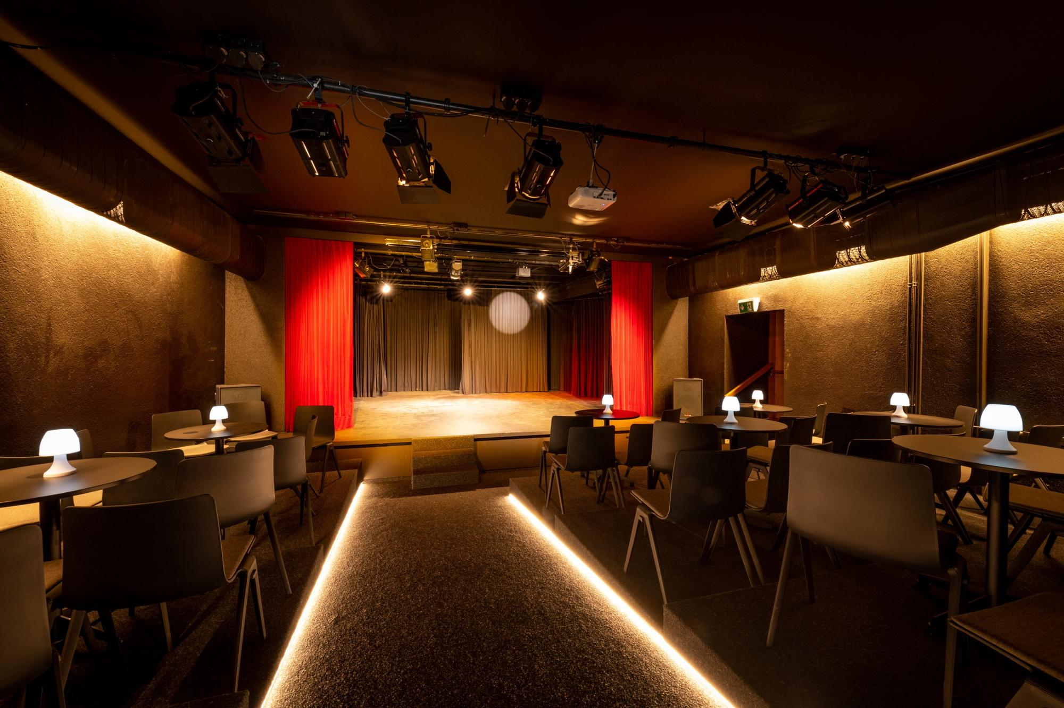
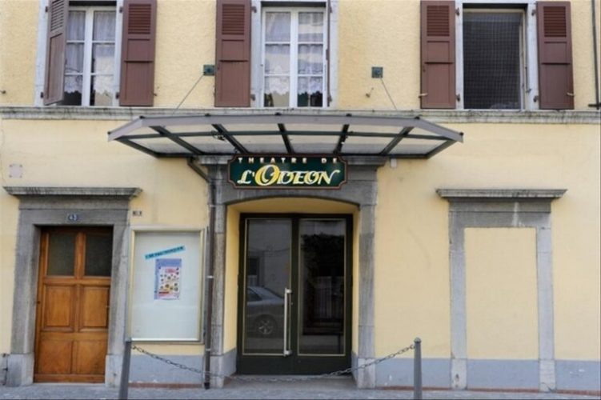
Objectif examen

Slide 18
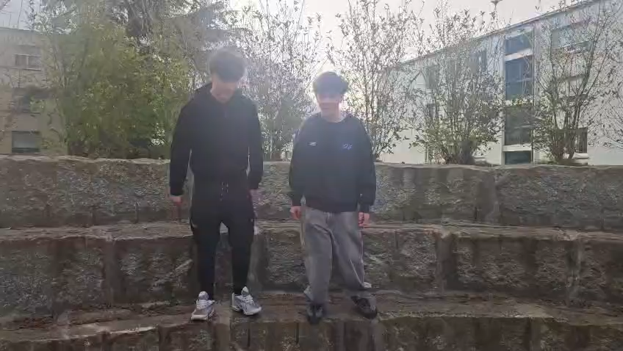
La parole à Ethan et Arthur

